Slide 1
第七章 刚体力学
每一个你悔恨的现在，都有一个不努力的曾经。

Slide 2



§7.1 刚体运动的描述
刚 体
形状和大小保持不变的理想模型
(1)是一个质点系(刚体可以看成由许多质点
组成,每一个质点叫做刚体的一个质元. )
特 点
(2)刚体内任意两点之间的距离保持不变.
（又叫作不变质点系）

Slide 3

一、刚体的平动
平动——刚体运动时，刚体内任一直线恒保持平行的运动。

Slide 4

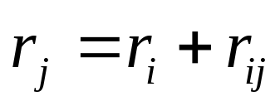


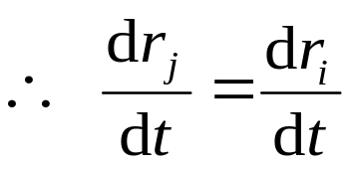

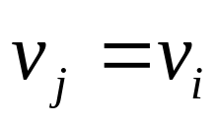

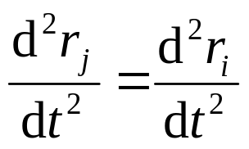
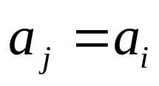
取参考点O
图中 表示质元 i 指向质元 j 的矢量，
由平动定义可知 为恒矢量
j
i
O
结论：刚体平动时，其上各点具有相同的速度和加速度。
可用刚体中一个代表点的运动代替刚体的运动。

Slide 5
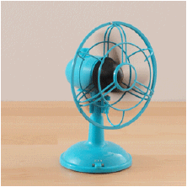
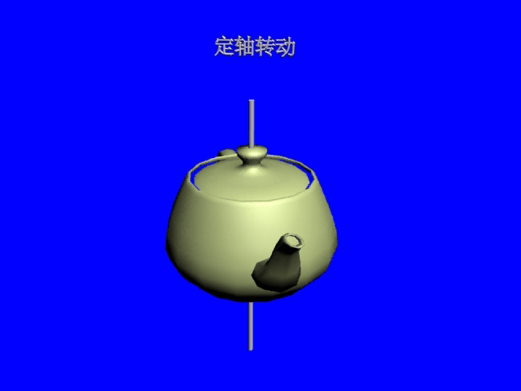

二、刚体绕固定轴的转动
转 动：刚体运动时，其上各质元都绕同一直线作圆
周运动，这种运动称转动。该直线称为转轴。
定轴转动：转轴固定不动的转动。

Slide 6




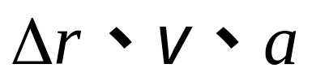

1. 定轴转动特征
(1) 刚体上各点都在垂直于固定轴的平面内(转动平面)做圆
周运动。其圆心都在一条固定不动的直线(转轴)上。
(2) 刚体上各点到转轴的垂直线在同样的时间内所转过
的角度都相同。因而用角量描述刚体的运动。
各点具有相同的角量
各点具有不同的线量
用角量描述刚体整体的状态，用线量描述刚体各点的状态。

Slide 7


2. 定轴转动的描述
(1) 角坐标θ
θ 称角位置或角坐标。规定逆时针转向θ 为正。
p
x
O
刚体定轴转动
的运动学方程
θ = θ (t)
p
(2) 角位移Δθ
x
O
θ 为Δt 时间内刚体所转过的角度。

Slide 8
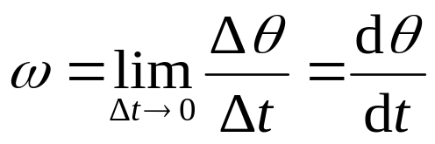

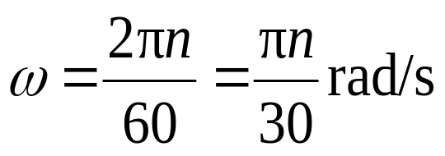
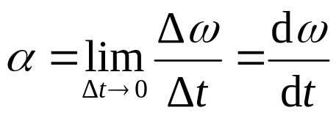
(3) 角速度
P(t+Δt )
角速度
θ +Δθ
P(t)
在定轴转动中，转向只可能有两个方向。取逆时针转动ω>0，顺时针转动ω <0。
x
O
每分转n转
(4) 角加速度
角加速度
α可正可负，当ω与α 同号时，转动加快，异号时减慢。

Slide 9
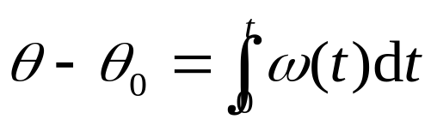

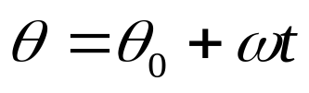
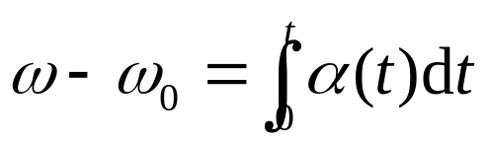

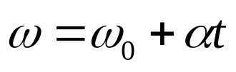
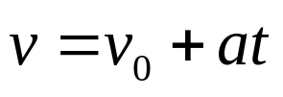
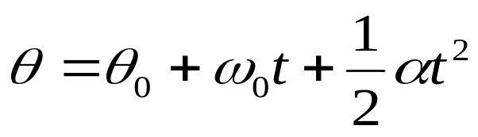
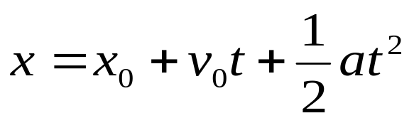
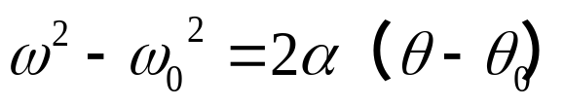
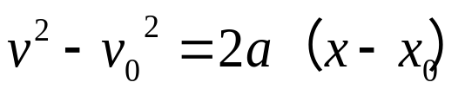
(5)刚体定轴转动运动学方程
匀速转动ω =常量
匀变速转动 α =常量
质点匀变速直线运动

Slide 10







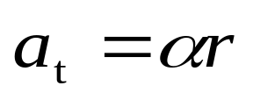

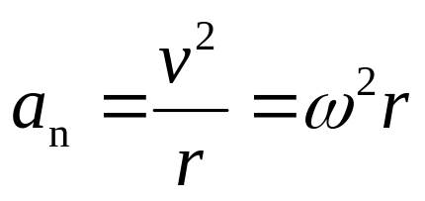

(6) 角量与线量的关系
线量——质点做圆周运动的位移 、速度 、加速
角量——描述刚体转动整体运动的
弧长
y
线速度
∆s
r
∆θ
x
切向加速度
O
法向加速度
注: 的原点必须在转轴上。

Slide 11


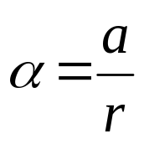
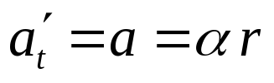
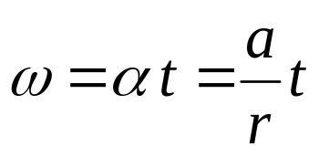
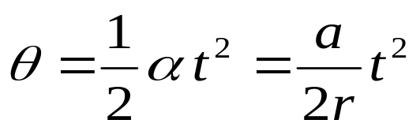
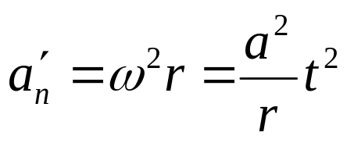
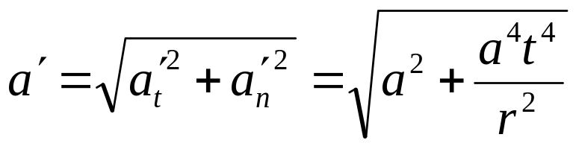
[例1]一条绳索绕过一定滑轮拉动一升降机，滑轮半径 r，如果升降机从静止开始以加速度 a 匀加速上升，求开始上升后滑轮的角加速度 ，任意 t 时刻的角速度 和滑轮转过的角度，以及滑轮边缘上一点的加速度a'.（假设绳索与滑轮之间不打滑）。
a'_{t}
[解] 滑轮边缘上一点的切向加速度
a'
a'_{n}
任意 t 时刻的角速度
转过的角度
滑轮边缘上一点的法向加速度
加速度

Slide 12

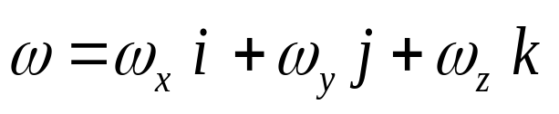
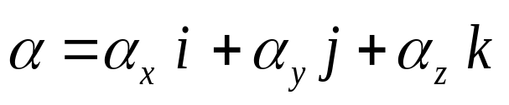
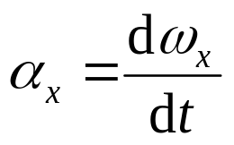
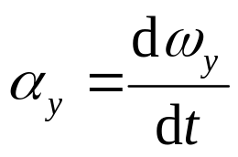
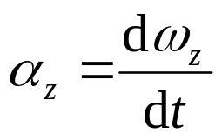



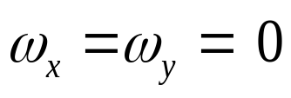
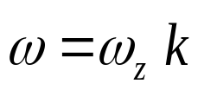
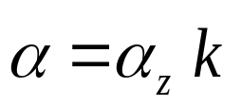


三、角速度矢量
直角坐标系的正交分解式为：
其中
刚体作定轴(z 轴)转动
有

Slide 13


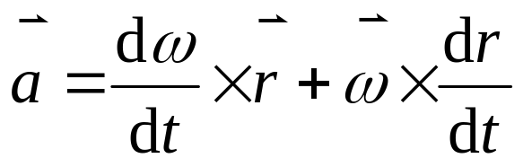

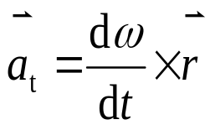

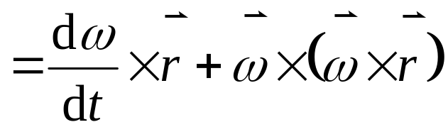



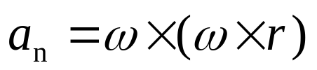
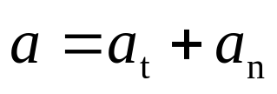
角量与线量的矢量关系式为
O
P

Slide 14
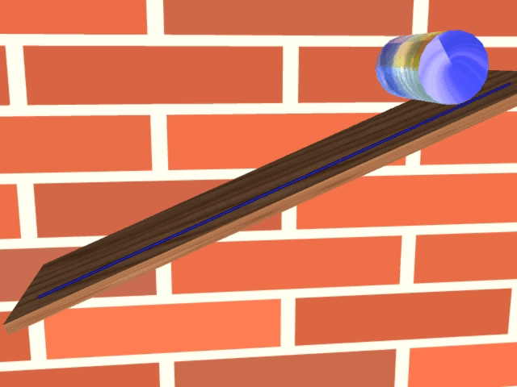
三、刚体的平面运动
刚体的平面运动——刚体内所有的点都平行于某一平面而运动。

Slide 15










1. 平面运动的方程
建立坐标系Oxyz，使平面图形在Oxy面内，z轴与屏幕垂直。
1
2
A
A
θ
A
A´
B
B
2´
B
，以基点B为原点建各坐标轴平行于Oxyz的动坐标系Bx´y´z´。
在平面上任取一点B，称为基点
刚体平面运动 = B点平动 + 绕B点轴转动

Slide 16
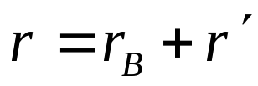

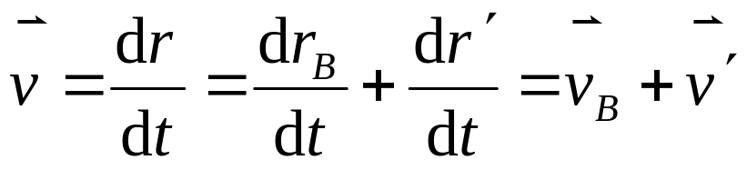


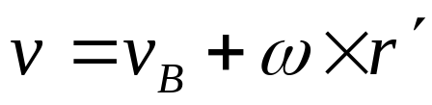
2. 平面运动的刚体上任意一点的速度
平面上A点相对于Oxyz系的位置矢量
A
θ
B
是A点相对于B点的位矢
刚体绕基点轴的角速度

Slide 17
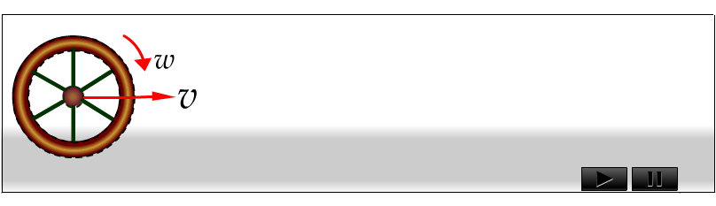
3. 无滑滚动（纯滚动）条件
无滑滚动——接触面之间无相对滑动的滚动(摩擦力足够
大) ，也称纯滚动。
有滑滚动——接触面之间有相对滑动的滚动(摩擦力不够大)。

Slide 18



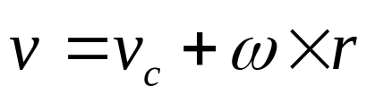

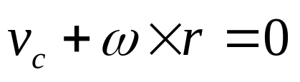
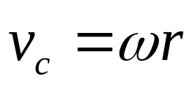
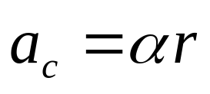
无滑滚动条件:
x
摆线
旋轮线
圆滚线
A
C
y
P
O
以作无滑滚动的圆柱体中心轴线上一点C为基点，则边缘上一点
当边缘上一点P与支承面接触的瞬时,

Slide 19





实际上，当柱体绕中心轴转动，其中心轴前进的距离
r
求导
C
y
2πr

Slide 20
The end！

